Slide 1
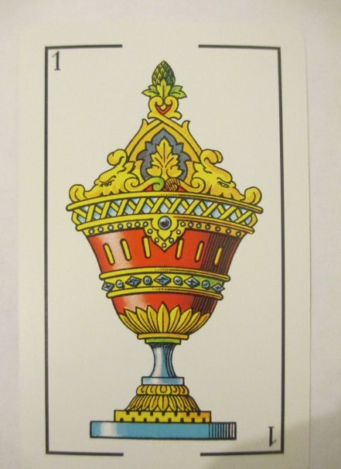
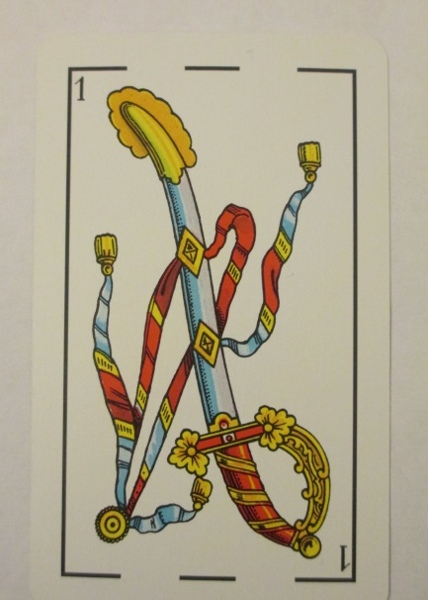
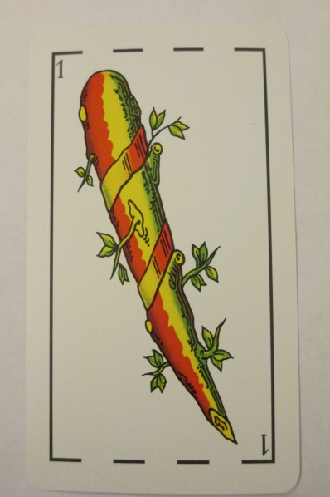
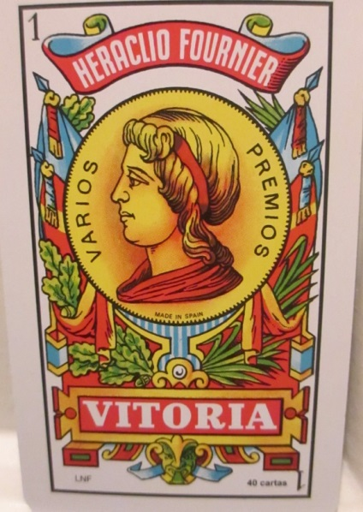

¿Jugamos?
Juegos tradicionales del mundo hispano
Ministerio
de Educación, Cultura
y Deporte
Unidades de secundaria y A-level

Slide 2
¿Jugamos?
Juegos tradicionales del mundo hispano
Unidades de secundaria y A-level
Unidades didácticas sobre aspectos lingüísticos y culturales para estudiantes de español de enseñanza secundaria en los sistemas educativos británicos e irlandés, elaboradas por grupos de trabajo de auxiliares de conversación de español.
Catálogo de publicaciones del Ministerio:
www.mecd.gob.es
Catálogo general de publicaciones oficiales:
www.publicacionesoficiales.boe.es
Director de la publicación:
Gonzalo capellán de Miguel
Consejero de Educación en el Reino Unido e Irlanda
Edición:
Natalio Ormeño Villajos
Francisco García-Quiñonero Fernández
Autores:
Adriana Baños San Miguel
Carmen Bataller Casanova
Balma Beltrán Segura
Florina Buruiana Gavrila
Noelia González Gálvez
(Coordinadora) Elisa Ruiz García
Rocío Sáez Calatayud
Antonia Sáez Morcillo
Las imágenes utilizadas en esta publicación proceden de bancos de
imágenes o están libres de derechos.
Las actividades de esta publicación pueden ser descargadas y utilizadas siempre
que se cite la procedencia.
Para cualquier asunto relacionado con esta publicación contactar con:
Consejería de Educación
20 Peel Street, London W8 7PD
Tel.+44 (0) 2077272462
atd.manchester.uk@mecd.es
www.mecd.gob.es/reinounido
MINISTERIO DE EDUCACIÓN, CULTURA
Y DEPORTE
Subsecretaría
Subdirección General de Cooperación Internacional
Edita:
© SECRETARÍA GENERAL TÉCNICA
Subdirección General de Documentación y Publicaciones
Edición: Diciembre 2014
NIPO: 030-14-284-3

Slide 3
Índice:
Yo juego
1. Introducción
2. Tipos de juegos
2.1 De mesa El Orón
      La baraja
      El Cinquillo
      Maratón
  2.2 De motricidad
    Rayuela
    Pasando el aro
    Carrera de mazorcas
  2.3 Deportes
    Pelota valenciana
    Bochas
3. Conclusión
4. Referencias
Tú juegas
Él/Ella juega
Nosotros/-as jugamos
Vosotros/-as jugáis
Ellos / ellas juegan

Slide 4
Introducción
¿Qué es el juego?
¿De dónde vienen los juegos?
¿Son los juegos iguales en todos los países?
¿A qué jugabas cuando eras pequeño?
¿Vosotros jugáis ahora?
¿Podéis nombrar un juego tradicional de Reino Unido o Irlanda?

Slide 5
Juegos de Mesa
Juegos de Motricidad
Deportes
Notes:
Esta diapositiva nos servirá para evaluar los conocimientos previos de los alumnos sobre los distintos juegos, además de aplicar el uso de las TIC en el aula.
- Primero, se preguntará sobre cuáles son los distintos tipos de juegos que conocen, después se hará una lluvia de ideas sobre los mismos.
- Segundo, se les pedirá que hagan una búsqueda de información sobre un juego hispano y que lo intenten incluir en una de las tres categorías.
- Finalmente, cada alumno, pareja o grupo expondrá de forma oral el juego.

Slide 6
La baraja española
Juegos de mesa
¿Conoces la baraja española?
¿Con qué baraja sueles jugar en tu país?
¿Cuáles son los juegos de cartas más comunes en el Reino Unido o en Irlanda?
¿Qué puede representar cada palo de la baraja española?

Slide 7
¿Qué significan estas expresiones con la baraja?
La baraja española
Juegos de mesa
Saber a qué familia pertenece una persona por su parecido físico.
Regañar a una persona por algo que ha hecho.
Lo haces muy bien. Eres muy bueno haciendo algo.
Tener alguna idea reservada para usarla en caso de necesidad.
Eres una persona altiva,. Eres poco sociable o desagradable.
Decir toda la verdad sobre un asunto.
Eres un as
Cantar las cuarenta
Poner las cartas sobre la mesa
Tener un as en la manga
Eres una sota
Sacar por la pinta

Slide 8

Historia
El Orón
Juegos de mesa
Se desconoce su origen exacto. Se trata de un juego tradicional
de España y de gran parte de los países hispanoamericanos.
Reglas
¡Eres un as!
Se elimina un as de la baraja española. El as de oros es el orón y es la carta que no tiene pareja.
Se reparten todas las cartas entre los participantes (de 2 a 8).
Los jugadores eliminarán las parejas que tengan.
Se roba una carta al compañero de la derecha y así sucesivamente. Si se forman parejas se van descartando.
Pierde el jugador que se queda con el as de oros.
Notes:
El Orón es un juego de cartas conocido también en otras partes de España como “La mona” o “El tonto”.

Slide 9
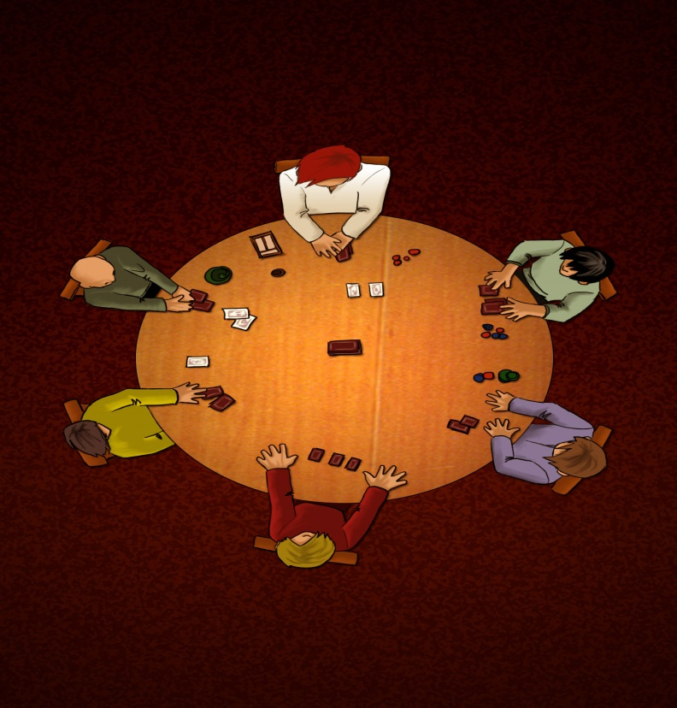
Adaptación didáctica:
El Orón
Juegos de mesa
«Cada oveja con su pareja»
Se utiliza la siguiente baraja adaptada.
Se elimina al azar una carta que nadie puede ver.
Se sigue el mismo procedimiento que en el juego tradicional.
Pierde la persona que se queda con una carta sin pareja.
Ilustración realizada por Ricardo Polo López
Repasar y afianzar el vocabulario del currículo de AS.
Favorecer el dinamismo y aumentar la motivación a través del juego.
Objetivos
didácticos
Notes:
Consejos para el profesor:
Si son más de cuatro jugadores, el profesor puede imprimir varios juegos de cartas porque si no, puede ser que a los alumnos les resulte muy complicado formar las parejas, de manera que el juego puede alargarse innecesariamente y perder dinamismo. Otra alternativa es que el profesor cree más cartas donde introduzca imágenes, repita algunas palabras en español y elimine las cartas con la palabra en inglés, así será más fácil encontrar parejas, puesto que tendrán la misma palabra en español repetida dos veces y dos imágenes de la misma palabra.
La ilustración de Ricardo Polo López ha sido extraída del banco de imágenes del Ministerio de Educación, Cultura y Deporte en la siguiente dirección electrónica: http://recursostic.educacion.es/bancoimagenes/web/

Slide 10
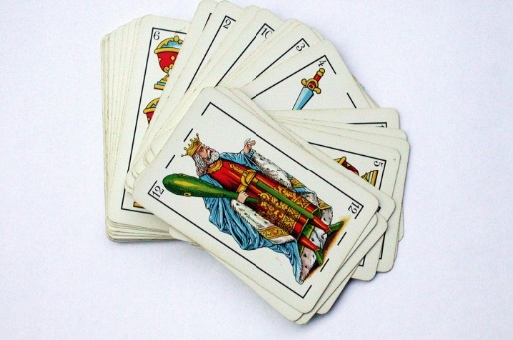
Historia
El Cinquillo
Juegos de mesa
Aunque es un juego muy antiguo y tradicional en España, se desconoce su origen, pero es posible que sea una variación de “los seises” y “el Reihe”. Y tiene otra modalidad conocida como el “Cinquillo cabrón”.
Reglas
Se reparten todas las cartas entre los jugadores.
Empieza el jugador que tenga el cinco de oros.
Después continúa el jugador de la derecha y así sucesivamente. Solo se pueden colocar cincos o aquellas cartas que siguen en progresión ascendente o descendente y del mismo palo (o sea, a un cinco se le pueden añadir un seis o un cuatro).
Si un jugador no puede colocar ninguna carta pasa, y le toca el turno al siguiente jugador. Nunca se puede pasar si se puede colocar alguna carta.
El primer jugador que se quede sin cartas gana.

Slide 11
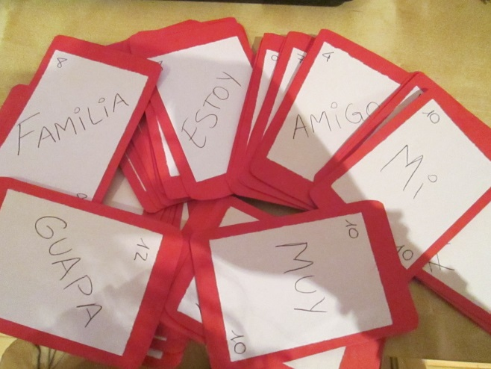
Adaptación didáctica:
El Cinquillo de la creatividad
Juegos de mesa
Se utiliza la siguiente baraja adaptada como material.
Se sigue el mismo procedimiento y reglas que en el juego tradicional.
Existe la posibilidad de variación en la construcción de las frases, siempre y cuando tengan sentido.
Reforzar la gramática española construyendo oraciones con sentido y prestando atención a la concordancia de genero y número.
Desarrollar la creatividad y motivación en la practica oral en español.
Conseguir la puntuación máxima en el juego.
Objetivos
didácticos
Notes:
Reglas del juego:
Se puntuará cada vez que se gane una ronda. No se conseguirán todos los puntos que marque cada carta utilizada si no se construye la frase correctamente a la primera y se inventa una historia corta con la frase construida.

Slide 12
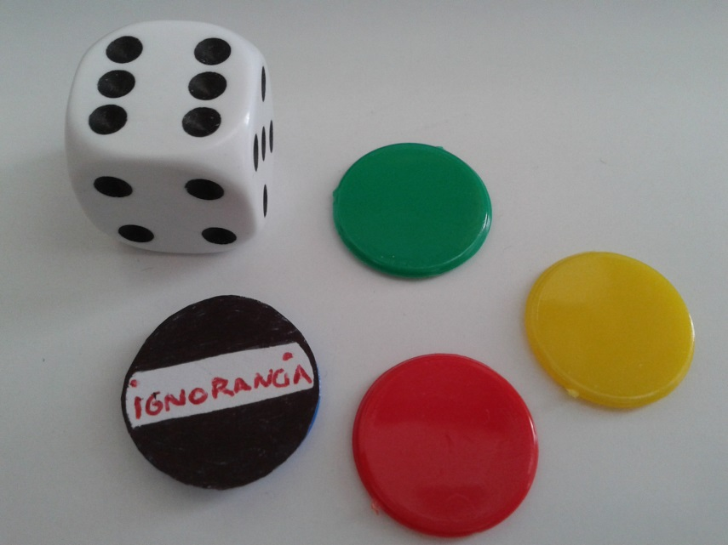
Historia
Maratón
Juegos de Mesa
Fue creado en México en 1985 por Sergio Schaar Chabat para ayudar a sus hijos con los estudios: Resultó ser un esfuerzo demasiado grande y costoso para el aprovechamiento de una sola familia.
Reglas
Necesitamos:
1. El tablero
Los participantes deben recorrer las casillas respondiendo preguntas para llegar a la meta y vencer a «la Ignorancia»
2. El dado
3. Las fichas
Notes:
Se necesita un tablero, fichas de colores y un dado.
La ficha negra representa a «la Ignorancia»
Los participantes deben recorrer las casillas del tablero respondiendo a las preguntas para llegar a la meta y vencer a «la Ignorancia»
Las preguntas pueden ser de conocimientos básicos, historia, geografía, artes, deportes y entretenimiento, ciencias y tecnología, cultura general… Hay 25 variantes del juego conforme a distintos temas, tanto con opciones de respuestas o como sin ellas.

Slide 13
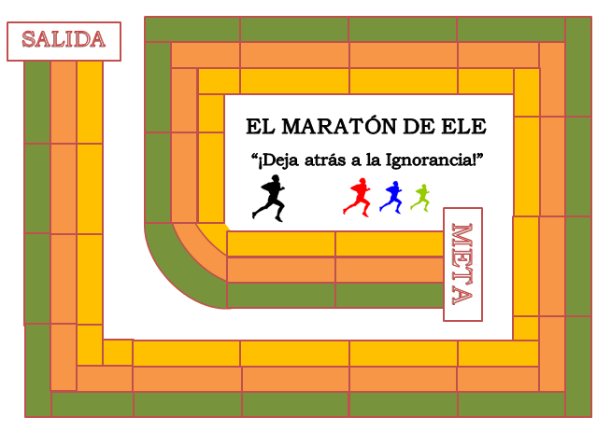
Adaptación didáctica:
Maratón
Juegos de mesa
Aprender con y de los compañeros.
Conocer nuevos aspectos relacionados con los conocimientos básicos y la cultura general de los países hispanos.
Repasar los diferentes temas del currículo afianzando el vocabulario relacionado con ellos.
Objetivos
didácticos
Notes:
Este juego ya fue creado con una intención didáctica por lo que simplemente se adaptará al currículo de los alumnos de «A Level» de español incluyendo las diferentes categorías de éste. Los alumnos podrán jugar de forma individual, por parejas o en grupo, dependiendo de las características de la clase. Al igual que en el juego original, el objetivo final es vencer a la ignorancia.
En las tarjetas que proporcionamos se incluyen los apartados correspondientes a año 12, siendo los temas: cultura popular, vida sana, medios de comunicación, familia y relaciones y ELE (Español como Lengua Extranjera). Pero es decisión del profesor añadir, modificar o cambiar estos temas. Con el objetivo de que los estudiantes puedan utilizar juego y repasar a lo largo del curso, no se ha establecido el tema a responder en cada casilla. El profesor podrá ir añadiendo los distintos temas de AS conforme los vaya dando.

Slide 14
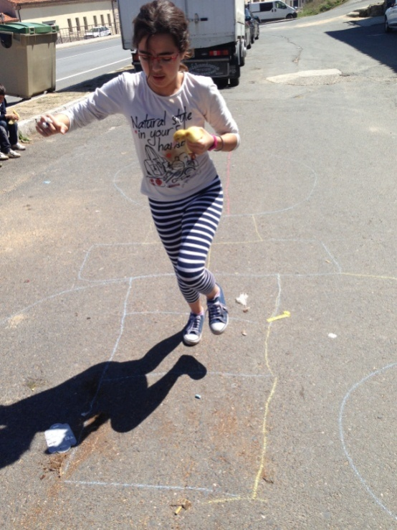
Historia
La Rayuela
Juegos de motricidad
La rayuela llego a España con la expansión del Imperio Romano gracias a la construcción de vías que unieran el norte de Europa con los países mediterráneos y Asia (Yague, 2002).
Desarrollo
Se dibuja en el suelo una cuadrícula con diversas categorías.
El jugador lanza una piedra hacia uno de los cuadrados, irá saltando de casilla en casilla a la pata coja, intentando coger la piedra sin caerse ni pisar las rayas.
Cuando el jugador llega a las últimas dos casillas, se da la vuelta y regresa con la piedra.
Notes:
La Rayuela es uno de los juegos más conocidos en todo el mundo y ha sido difundido a lo largo de la historia en todas las civilizaciones.
Algunas de las reglas de este juego son:
- Si cuando se salta a la pata coja, se pisa la raya o si la piedra, al lanzarla, se sale del cuadrado, el jugador pierde el turno.
En España, la piedra se llama también tejo, y recibe además muchos otros nombres como calderón, cox cox, futi, traquenele, telazarranea, reina mora, pata coja, infernáculo, pita, pitajuela, mariola, etc.

Slide 15
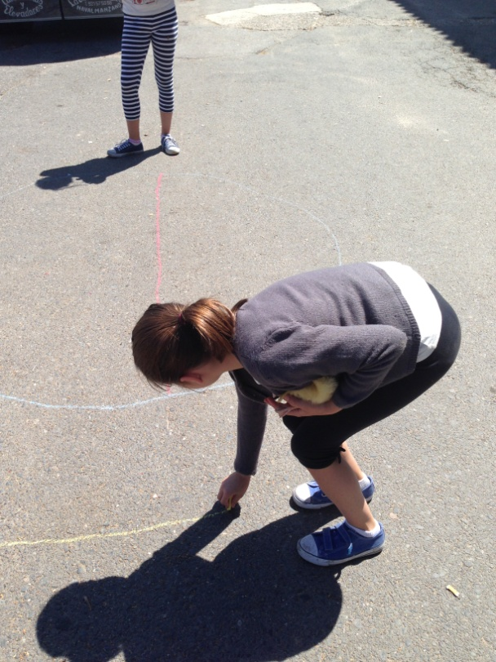
Adaptación didáctica
La Rayuela
Juegos de motricidad
Dos equipos: un representante de cada equipo recogerá la piedra.
Para conseguir puntos deben contestar correctamente a las preguntas se les hará según el cuadrante en el que caiga la piedra (gramática, geografía, deporte…).
Materiales necesarios:
  Una tiza
  Una piedra
Desarrollar la coordinación visomotora
Fomentar el trabajo en equipo
Trabajar la pronunciación y entonación de palabras y frases.
Objetivos
didácticos
Notes:
Para adaptar el juego a los alumnos de A Level se propondría lo siguiente:
El profesor tendría para cada número (de 1 a 8) dos preguntas. Después de que el jugador salte, para conseguir puntos tendrá que contestar correctamente, ayudado por su equipo, a la pregunta que se le hará. Se puede conseguir un punto por haber saltado bien, sin haber tocado la raya, y por cada pregunta bien contestada se pueden conseguir tantos puntos como indica el número de la pregunta, es decir, si es una pregunta del número 6, se conseguirán 6 puntos.
Si el jugador tira la piedra a un número que ya no tiene más preguntas, el equipo puede conseguir solo un punto si el jugador salta sin tocar la raya.
Posibles preguntas:
Nombra al menos 3 platos típicos de España.
¿Cómo se llama el rey de España?
¿Cuál es la capital de España?
¿Cuántas lenguas se hablan en España? Nómbralas.
¿Qué actriz española ha ganado un óscar?
Nombra 5 ciudades de España.
¿Qué comen los españoles en Nochevieja?
¿De dónde es típica la paella?
¿De qué nacionalidad era el pintor Pablo Picasso?
Nombra al menos un equipo de fútbol importante en España.
¿Dónde se encuentra la Sagrada Familia?
¿Dónde está Ibiza?

Slide 16
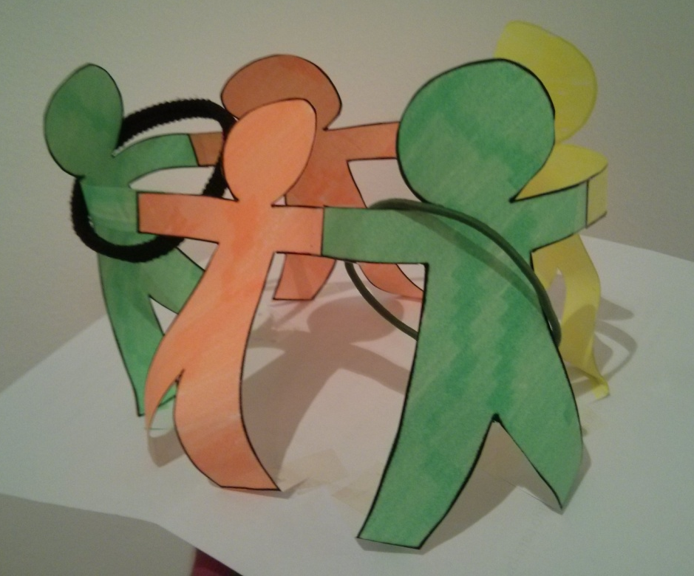
Historia
Pasar el aro
Juegos de motricidad
Juego típico de El Salvador, de origen desconocido.
Desarrollo
Material: aros de igual o distinto tamaño.
Finalidad principal: Los participantes forman un corro y han de pasar el aro sin soltar las manos hasta conseguir dar una vuelta completa.
Notes:
Se trata de un juego tradicional de El Salvador, cuyo origen exacto es desconocido. Antes de comenzar a jugar, sería interesante mostrar un mapa del mundo para que los alumnos localizaran El Salvador y comentaran aquellos aspectos que saben (o intuyen) sobre dicho país o Centroamérica en general, a modo de tormenta de ideas. A continuación, el docente podría añadir hechos relevantes sobre el país, teniendo en cuenta lo que han dicho sus alumnos y con el fin de crear una pequeña pero concisa descripción sobre El Salvador.
Los alumnos tienen que estar en círculo y de pie. Tienen que cogerse de las manos formando un círculo. En el interior del círculo se colocan tantos aros como el docente considere oportuno, los cuales pueden ser de igual o distinto tamaño. La finalidad principal del juego consiste en pasarse los aros de un compañero a otro, a través de la cadena formada por los brazos de los alumnos, sin soltarse de las manos hasta conseguir que los aros den la vuelta completa a todo el círculo.
Se pueden realizar diversas variaciones con el fin de amenizar el juego y hacerlo más interesante. Por ejemplo, se puede variar la posición inicial de manera que los alumnos se cojan de las manos por debajo de las piernas. En este caso, el juego continúa realizándose de la misma manera, aunque la dificultad aumenta.
Otra variación que podemos hacer es la siguiente. Dividimos la clase en dos equipos y los alumnos se colocan en dos filas con las manos entrelazadas. La finalidad es ir pasándose los aros de un extremo al otro de la fila, de manera que gane el equipo que más aros consiga pasar en el tiempo establecido por el docente.

Slide 17
Adaptación didáctica:
Pasar el aro
Juegos de motricidad
Mismo procedimiento que en el juego original.
Mientras se juega, los alumnos tienen que decir palabras del nuevo vocabulario aprendido en clase.
Si el aro se cae, los alumnos tienen que explicar el significado de la última palabra que se ha dicho.
Objetivos
didácticos
  Repasar y afianzar el vocabulario aprendido.
  Practicar las habilidades de hablar y escuchar.
  Trabajar en equipo y favorecer la cooperación.
Notes:
Para realizar la adaptación didáctica, se jugará teniendo en cuenta la versión principal del juego. Por lo tanto, los alumnos estarán de pie, cogidos de las manos y formando un círculo.
Lo que pretendemos a través de la adaptación didáctica es principalmente repasar y afianzar el vocabulario que han ido aprendiendo de una manera más lúdica y entretenida, mientras hablan y escuchan a sus compañeros; así pes, se practicará la comprensión y expresión oral.
A continuación, se explican las distintas opciones que se pueden llevar a cabo durante la realización de este juego:
Mientras los alumnos juegan y van pasándose el aro, éstos tendrán que ir diciendo las palabras que han ido aprendiendo en clase. Todas estas palabras deberán estar relacionadas con un mismo tema que el docente establecerá. El turno para decir cada palabra llega cuando el alumno tiene el aro. No se pueden repetir palabras.
2. También se pueden memorizar las palabras del resto de los compañeros con el fin de crear una cadena de palabras. Por ejemplo: el profesor decide que el tema será el “crimen”. El primer alumno (tiene el aro) dice amenazar, el segundo alumno (ahora tiene él el aro) tiene que decir la primera palabra que se ha dicho y una nueva (la suya), por lo tanto éste dirá amenazar, chantaje. El tercer alumno tendrá que decir amenazar, chantaje y su nueva palabra, y así sucesivamente.
¿Qué pasa si el aro se cae? El último alumno que ha tocado el aro tiene que explicar en español el significado de la última palabra que se ha dicho (esta regla sirve para ambas adaptaciones didácticas)

Slide 18
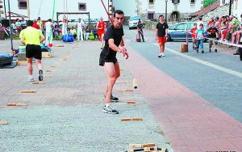
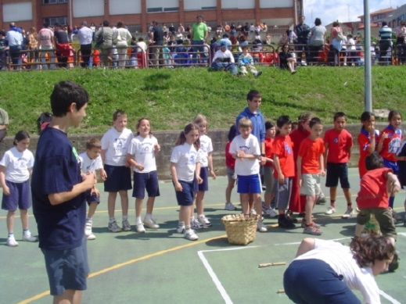
Historia
Carrera de mazorcas
Juegos de motricidad
Este juego tiene que ver con las labores diarias relacionadas con la tierra.
Según Martínez Jiménez (2011) este juego es considerado una competición atlética que se conoce en el País Vasco y Navarra como Lokotxas.
Explicación
¡Vamos a verlo!
http://www.hiru.com/c/document_library/get_file?uuid=13e3b6c5-28bc-4883-ba7a-eb89df40518a&groupId=10137
Notes:
El juego de la carrera de mazorcas viene de una labor del campo como muchos otros juegos tradicionales. Es muy popular en las zonas del País Vasco y Navarra, donde lo denominan Lokotxas y es reconocido como un deporte.
DESARROLLO
Consiste en recoger dentro de una cesta, en el menor tiempo posible, un determinado número de mazorcas de maíz que estarán situadas en una fila delante de cada participante y a una distancia de 1,25 m. de la siguiente y realizando, el concursante, tantos trayectos de ida y vuelta como número de mazorcas haya, pues no pueden transportar más de una a la vez.

Slide 19
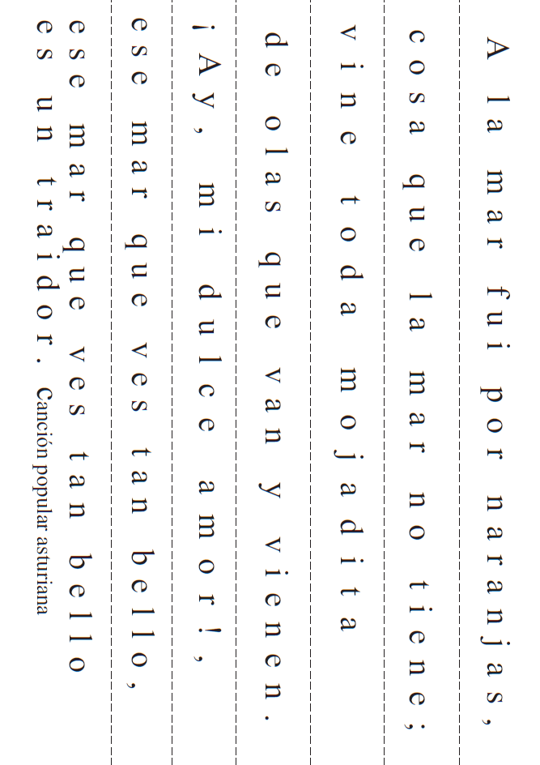
Adaptación didáctica:
Carrera de mazorcas
Juegos de Motricidad
Por grupos de 4 o 5 alumnos, deberán construir un poema coherente con los papeles o fragmentos (con cierta distancia entre ellos) colocados en hilera.
El primer grupo que logre ordenarlos es el vencedor.
Objetivos
didácticos
1.- Fomentar la cooperación y trabajo en equipo.
2.- Comprender la idea esencial y la intencionalidad de un mensaje oral o escrito.
Notes:
Adaptación didáctica:
A la hora de llevar el juego a la práctica en el aula adaptándolo al nivel de bachillerato se propondría lo siguiente:
El juego va a consistir básicamente en que los alumnos tienen que construir un poema con las frases dadas en las mazorcas. El primero que logre colocarlas en orden y formar un poema que tenga sentido es el vencedor.
Para ello se dividirá la clase en grupos de cuatro o cinco alumnos. Se colocarán los papeles con las frases del poema (cada grupo tendrá un poema diferente) en diferentes distancias del punto de partida; un miembro del equipo se quedará para recibir las frases y ponerlas en orden. Se penalizará con una distancia mayor del punto de partida al que intente traer dos papeles a la vez.
Los objetivos son fundamentalmente fomentar la cooperación entre los alumnos y trabajar en grupo, aunque sin olvidarnos de que capten la idea principal del poema para que lo puedan ordenar.

Slide 20
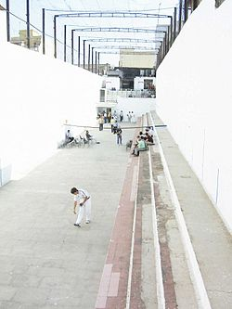
Historia
La pelota valenciana
Deportes
Deporte tradicional procedente de diversos juegos populares antiguos y de tradición grecorromana. La Comunidad Valenciana es la única zona donde se conserva la tradición.
Desarrollo
La modalidad más característica es “Escala y cuerda” jugada en el trinquete.
Equipos de dos jugadores.
Sólo un bote de pelota antes de devolverla al campo contrario.
Devolver la pelota al rival por encima de la cuerda.
Notación similar a la del tenis, 15, 30, val y joc.
  Materiales necesarios: Pelota de vaqueta (formada por 8 triángulos curvos), protección para las manos (dedales o guantes) y una cuerda
Notes:
En esta diapositiva se explican los detalles históricos y generales del juego de la pelota valenciana. Sería interesante dar a conocer a los alumnos algunos de los detalles de la historia de este juego relacionados, por ejemplo, sobre el origen del nombre o la región en la que se practica actualmente. Además es fundamental entender cuales son las reglas principales del juego.
HISTORIA
La pelota valenciana es un deporte tradicional que procede de la evolución de diferentes juegos populares antiguos. A partir de su mayor práctica, el juego se reglamenta y unifica. La pelota valenciana fue convertida en deporte oficial el año 1994. El deporte o juego de pelota es de tradición grecorromana. En la Corona de Aragón, el juego de la pelota fue muy popular. La popularidad fue bajando y se dejó de practicar progresivamente debido a la aparición y popularidad de diversas variantes como el tenis o el futbol. Más tarde, los vascos dejan de jugar cara a cara para hacer rebotar la pelota contra un frontón. Por todo ello, la Comunidad Valenciana, se queda como único lugar de todo el continente donde perdura la tradición del deporte de la pelota, que pasa a ser conocida como pilota valenciana.
*Actualmente, este deporte también es practicado en países como Francia, Bélgica, Holanda o Italia, con diferentes variedades.
EXPLICACIÓN
Existen diferentes modalidades del juego, dependiendo del estilo, espacio y modalidad en la que se juegue. La más característica es la modalidad de “Escala y cuerda” jugada en el trinquete. En general se juega por equipos de dos jugadores que se enfrentan entre ellos pasándose la pelota. Sólo está permitido un bote de pelota antes de devolverla al campo rival, aunque los botes en las escaleras no son contados. El juego consiste en devolver la pelota al rival por encima de la cuerda, cometiéndose falta cuando la pelota no llega al otro campo, lo hace por debajo o impacta en una parte del cuerpo distinta de la mano. Para conseguir un juego se sigue una notación similar a la del tenis, 15, 30, val y joc (juego).
Imagen extraída de: http://es.wikipedia.org/wiki/Pelota_valenciana

Slide 21
Adaptación didáctica
La pelota valenciana
Deportes
Se divide la clase en dos grandes grupos.
Por turnos, los alumnos se pasarán, utilizando las manos, una pelota de un grupo a otro. Mientras, deberán decir palabras relacionadas con el tema que estén trabajando.
La pelota deberá botar una vez en el suelo. La primera persona del equipo contrario que coja la pelota será el encargado de pensar y decir una palabra. Se dispondrá de 5 segundos desde que se coja la pelota para decir la palabra. Gana el equipo que pueda hacer un joc.
Objetivos
didácticos
  Aprender nuevo vocabulario.
  Revisar vocabulario aprendido durante la sesión.
  Favorecer la cooperación y el trabajo en grupo.
Notes:
En esta diapositiva se presenta la explicación de la adaptación del juego de la pelota valenciana al aula. Cabe destacar la flexibilidad y sencillez de este juego a través del cual se puede practicar todo tipo de vocabulario y expresiones de la lengua española.
Objetivos:
Conocer el deporte tradicional de Hispanoamérica “las Bochas”.
Practicar los tiempos verbales (presente, pretérito imperfecto, pretérito perfecto, futuro simple, futuro cercano y condicional).
Practicar la hora.
El juego:
2 equipos de 3 participantes.
Comienzo: Sorteo
Los equipos estarán formados por tríos.
El primer equipo en comenzar será aquel que diga la palabra en español más larga tras 60 segundos de reflexión (vocabulario). Este será llamado equipo A y el opuesto será llamado equipo B.
El equipo B cogerá una tarjeta y deberá preguntar al equipo contrario lo que proceda. El equipo A tendrá 60 segundo de reflexión. Si contesta correctamente podrá jugar sus bolas, en este caso cada jugador lanzará dos bolas (6 bolas por equipo). Si no contesta correctamente no podrá lanzar sus bolas.
A continuación será el equipo A quién coja una tarjeta y pregunte al equipo B repitiéndose la misma situación.
Tras estos lanzamientos el equipo que tenga la bocha más cerca del bochín habrá ganado el juego. El equipo que haya ganado el juego se anotará tantos puntos como bolas tenga más próximas al bochín que el equipo contrario.
Ganará el equipo que más puntos consiga en 25 minutos.

Slide 22
Historia
Las bochas
Deportes
Argentina
Chile
Perú
Uruguay
México
Venezuela
Juegos Mundiales 2013
Desde 1783
Inmigrantes Italianos
Juegos Olímpicos 2020
Desarrollo
Es un juego parecido a la petanca
Comienzo: Sorteo
Objetivo: Situar las bochas (bolas grandes) lo más cerca del bochín (bola pequeña).
Gana el juego el equipo que más cerca tenga una de sus bochas.
Puntuación: El equipo que ha ganado se apunta tantos puntos como bochas tenga más cerca del bochín que su adversario.
Gana el partido el equipo que llegue primero a 15 tantos.
http://www.youtube.com/watch?v=ZMluaa8ARz8
MATERIAL NECESARIO
Seis bochas por equipo
Un bochín
Terreno de juego (24m x 4m)
Notes:
HISTORIA, POSIBLES VARIACIONES Y CURIOSIDADES DEL JUEGO
Este deporte se practica principalmente en Perú, Argentina, Chile, Uruguay, México y Venezuela. Traído por los inmigrantes italianos, se convirtió en un juego ampliamente practicado por toda la sociedad desde 1783.
Actualmente existen diferentes torneos y en los últimos juegos mundiales de 2013 Chile y Argentina conseguían las medallas de plata y de bronce respectivamente, y posiblemente veamos en los Juegos Olímpicos de 2020 este deporte.
EXPLICACIÓN Y OBJETIVO DE ESTE
El juego consiste en situar las bochas (esferas) lo más cerca posible de un objeto previamente lanzado llamado bochín (esfera pequeña).
El adversario trata a su vez de situar las suyas más cerca del bochín o de quitar aquellas que le estorban.
Al comenzar el juego, el equipo que ha ganado el bochín (mediante un sorteo) lo lanza y juega la primera bocha. Enseguida, el equipo que no tiene el punto debe jugar su o sus bochas hasta que lo consiga mediante arrime, bochazo.
Cuando un equipo no tiene más bochas, su adversario juega a intenta conseguir otros puntos, ya sea arrimando o “bochando” a las bochas que le estorban.
Cuando las bochas están todas jugadas, un equipo se adjudica tantos puntos como bochas tenga más próxima al bochín que la mejor bocha del adversario. El juego continúa en el otro sentido de la cancha y el bochín lanzado por el equipo que ha marcado uno o más puntos. Gana el partido el equipo que logre primero llegar a los 15 tantos.
http://www.youtube.com/watch?v=ZMluaa8ARz8
RECURSOS NECESARIOS PARA JUGAR
Seis bochas por equipo (2 bochas por jugador)
Un bochín
Terreno de juego (24m x 4m)

Slide 23
Adaptación didáctica:
Las bochas
Deportes
El juego:
2 equipos de 3 participantes.
Comienzo: Sorteo (palabra más larga). Equipo A.
Materiales:
Tarjetas con preguntas, 12 bochas (bolas grandes) y 1 bochín (bola pequeña)
Terreno de juego: adaptable
+
Juega
2 bolas por jugador
Equipo B
PREGUNTA
Equipo A
-
No juega
+
Juega
Equipo A
PREGUNTA
Equipo B
-
No juega
Ganará el equipo que más puntos consiga en 25 minutos
Conocer el deporte tradicional de Hispanoamérica las bochas.
Practicar los tiempos verbales (presente, pretérito imperfecto, pretérito perfecto, futuro simple, futuro cercano y condicional).
Practicar la hora.
Objetivos
didácticos
Notes:
Objetivos:
Conocer el deporte tradicional de Hispanoamérica “Las Bochas”.
Practicar los tiempos verbales (presente, pretérito imperfecto, pretérito perfecto, futuro simple, futuro cercano y condicional).
Practicar la hora.
El juego:
2 equipos de 3 participantes.
Comienzo: Sorteo
Los equipos estarán formados por tríos.
El primer equipo en comenzar será aquel que diga la palabra en español más larga tras 60 segundos de reflexión (vocabulario). Este será llamado equipo A y el opuesto será llamado equipo B.
El equipo B cogerá una tarjeta y deberá preguntar al equipo contrario lo que proceda. El equipo A tendrá 60 segundo de reflexión. Si contesta correctamente podrá jugar sus bolas, en este caso cada jugador lanzará dos bolas (6 bolas por equipo). Si no contesta correctamente no podrá lanzar sus bolas.
A continuación será el equipo A quién coja una tarjeta y pregunte al equipo B repitiéndose la misma situación.
Tras estos lanzamientos el equipo que tenga la bocha más cerca del bochín habrá ganado el juego. El equipo que haya ganado el juego se anotará tantos puntos como bolas tenga más próximas al bochín que el equipo contrario.
Ganará el equipo que más puntos consiga en 25 minutos.

Slide 24
Recursos adjuntos a la presentación:
Expresiones para el profesorado
Barajas de cartas «Orón» y «Cinquillo»
Tablero y tarjetas «Maratón»
Tarjetas «Bochas»
¡HAZ CLIC!

Slide 25
Referencias
  Bantulá , J. y Mora, J.M. (2002). Juegos multiculturales. 225 juegos tradicionales para un mundo global. Barcelona: Paidotribo.
  Mora, J. M., Díez, R. y Llamas, J. (2003). Un mundo en juego. Barcelona: INDE.
  Yagüe, V. (2002). Juegos de ayer y de siempre. Madrid: La Factoría de Ediciones.
  http://es.wikipedia.org/wiki/Rayuela_(juego)
  http://www.educar.org/inventos/juegostradicionales/rayuela.asp
  http://fedpival.es/
  http://es.wikipedia.org/wiki/Pelota_valenciana
  http://museodeljuego.org/wp-content/uploads/contenidos_0000000554_docu1.pdf
  http://www.mundijuegos.com/multijugador/cinquillo/reglas/
  http://www.abc.es/tecnologia/redes/20130830/abci-curiosidades-baraja-espanola-201308301211.html
  http://es.wikipedia.org/wiki/Cinquillo_(juego)
  http://es.wikipedia.org/wiki/Baraja_espa%C3%B1ola
  http://es.wikipedia.org/wiki/Baraja_espa%C3%B1ola#Barajas_de_.C3.A9poca
  http://www.mundijuegos.com/multijugador/cinquillo/reglas/
  http://es.wikipedia.org/wiki/Cinquillo_(juego)
  http://es.wikipedia.org/wiki/Baraja_espa%C3%B1ola
  http://es.wikipedia.org/wiki/Baraja_espa%C3%B1ola#Barajas_de_.C3.A9poca

Slide 26
